Slide 1
第4章 存储器
教学单元十一 ：提高访存速度的措施与高速缓冲存储器。
教学目标：
（1）掌握多体存储器的存储原理，编址方式以及对存储带宽的影响；
（2）掌握Cache的功能、基本原理；

Slide 2
七、提高访存速度的措施
采用高速器件
采用层次结构 Cache –主存
调整主存结构
1. 单体多字系统
增加存储器的带宽
W位
单字长寄存器
主存控制器
W位
W位
W位
W位
数据寄存器
. . .
存储体
. . .
地址寄存器

Slide 3
2. 多体并行系统
4.2
(1) 高位交叉
顺序编址
地址
M₀
M₁
M₂
M₃
00 0000
01 0000
10 0000
11 0000
00 0001
01 0001
10 0001
11 0001
…
…
…
…
…
…
…
…
00 1111
01 1111
10 1111
11 1111
体号
体号
体内地址

Slide 4
(1) 高位交叉
各个体并行工作
4.2
地址
M₀
M₁
M₂
M₃
0
n
2n
3n
1
n+1
2n+1
3n+1
…
…
…
…
…
…
…
…
n－1
2n－1
3n－1
4n－1
地址译码
体号
体号
体内地址

Slide 5
(2) 低位交叉
4.2
各个体轮流编址
地址
M₀
M₁
M₂
M₃
0000 00
0000 01
0000 10
0000 11
0001 00
0001 01
0001 10
0001 11
…
…
…
…
…
…
…
…
1111 00
1111 01
1111 10
1111 11
体内地址
体号

Slide 6
(2) 低位交叉 各个体轮流编址
4.2
地址
M₀
M₁
M₂
M₃
0
1
2
3
4
5
6
7
…
…
…
…
…
…
…
…
4n－4
4n－3
4n－2
4n－1
地址译码
体号
体内地址
体号

Slide 7
4.2
低位交叉的特点
在不改变存取周期的前提下，增加存储器的带宽
单体
访存周期
单体
访存周期
时间
启动存储体 0
启动存储体 1
启动存储体 2
启动存储体 3

Slide 8
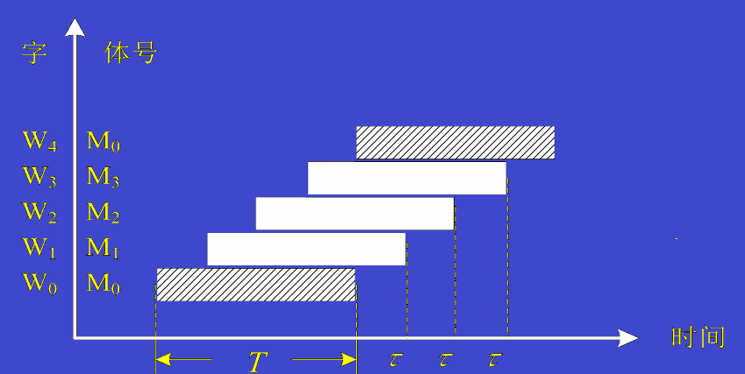
设四体低位交叉存储器，存取周期为T，总线传输周期为τ，为实现流水线方式存取，应满足 T ＝ 4τ。
连续读取 4 个字所需的时间为 T＋(4 －1)τ

Slide 9
4.2
(3) 存储器控制部件（简称存控）
…
节拍
发生器
易发生代码
丢失的请求源，优先级
最高
控制线路
主脉冲
Q
Q
存控标记
触发器
排队器
C_{M}
严重影响 CPU
工作的请求源，
给予 次高 优先级
来自各个请求源

Slide 10
3.高性能存储芯片
4.2
(1) SDRAM (同步 DRAM)
在系统时钟的控制下进行读出和写入
CPU 无须等待
(2) 带 Cache 的 DRAM
在 DRAM 的芯片内 集成 了一个由 SRAM 组成的 Cache ，有利于 猝发式读取

Slide 11
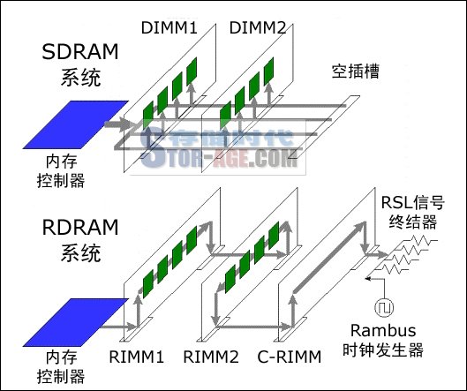
(3) RDRAM
由 Rambus 开发，主要解决 存储器带宽 问题

Slide 12
4.3 高速缓冲存储器
一、概述
1. 问题的提出
避免 CPU “空等” 现象
CPU 和主存（DRAM）的速度差异
CPU
缓存
主存
容量小
速度高
容量大
速度低

Slide 13
程序运行的局部性原理：
空间局部性：指当处理机访问某个存储单元时，该存储单元附近的存储单元最有可能被随后访问；
时间局部性：指当处理机访问某个存储单元时，该存储单元最有可能被再次访问。

Slide 14
2. Cache 的工作原理
4.3
(1) 主存和缓存的编址
主存储器
主存块号
标记
Cache
缓存块号
0
0
字块 0
字块 0
…
…
1
…
字块 1
1
…
字块 1
~
~
~
~
~
~
~
~
2^{m}－1
2^{c}－1
字块 M－1
字块 C－1
n位
m位
b位
c位
b位
主存块号
块内地址
缓存块号
块内地址
M块
B个字
C块
B个字
主存和缓存按块存储 块的大小相同
B 为块长

Slide 15
4.3
(2) 命中与未命中
缓存共有 C 块
主存共有 M 块
M >> C
命中
主存块 调入 缓存
主存块与缓存块 建立 了对应关系
用 标记记录 与某缓存块建立了对应关系的 主存块号
未命中
主存块 未调入 缓存
主存块与缓存块 未建立 对应关系

Slide 16
4.3
(3) Cache 的命中率
CPU 欲访问的信息在 Cache 中的 比率
Cache命中率 h=Nc/(Nc+Nm)
Nc:访问Cache的次数
Nm：访问主存的次数
命中率 与 Cache 的 容量 与 块长 有关
一般每块可取 4 ~ 8 个字
设访问 Cache 的时间为 t_{c} ，访问 主存 的时间为 t_{m} ， 1-h表示未命中率，主存系统的平均访问时间t_{a}为
t_{a}=h t_{c}+(1-h)t_{m}

Slide 17
4.3
(4) Cache –主存系统的效率
效率 e 与 命中率 有关
访问 Cache 的时间
e = × 100%
平均访问时间
t_{c}
则
e = × 100%
h × t_{c}+ (1－h)× t_{m}

Slide 18
教学单元小结：
多体存储器的存储原理，编址方式以及对存储带宽的影响；
Cache的功能、基本原理。

